Slide 1
Voyage au centre de la Terre 1. L’élève
Je sortis de ma chambre. Je pensai que mon air défait, ma pâleur, mes yeux rougis par
l’insomnie, allaient produire leur effet sur Graüben et changer ses idées.
« Ah ! mon cher Axel, me dit-elle, je vois que tu te portes mieux et que la nuit t’a calmé.
— Calmé ! » m’écriai-je.
5 Je me précipitai vers mon miroir. Eh bien ! j’avais moins mauvaise mine que je ne le suppo-
sais. C’était à n’y pas croire.
« Axel, me dit Graüben, j’ai longtemps causé avec mon tuteur. C’est un hardi savant, un
homme de grand courage, et tu te souviendras que son sang coule dans tes veines.
Il m’a raconté ses projets, ses espérances, pourquoi et comment il espère atteindre son but.
10 Il y parviendra, je n’en doute pas. Ah ! cher Axel, c’est beau de se dévouer ainsi à la
science ! Quelle gloire attend M. Lidenbrock et rejaillira sur son compagnon ! Au retour,
Axel, tu seras un homme, son égal, libre de parler, libre d’agir, libre enfin de… »
La jeune fille, rougissante, n’acheva pas. Ses paroles me ranimaient. Cependant je ne
voulais pas croire encore à notre départ. J’entraînai Graüben vers le cabinet du professeur.
15 « Mon oncle, dis-je, il est donc bien décidé que nous partons ?
— Comment ! tu en doutes ?
— Non, dis-je afin de ne pas le contrarier. Seulement je vous demanderai ce qui nous presse.
— Mais le temps ! le temps qui fuit avec une vitesse irréparable !
— Cependant nous ne sommes qu’au 26 mai, et jusqu’à la fin de juin…
20 — Eh ! crois-tu donc, ignorant, qu’on se rende si facilement en Islande ? Si tu ne m’avais
pas quitté comme un fou, je t’aurais emmené au bureau-office de Copenhague, chez Liffender
et Co. Là, tu aurais vu que de Copenhague à Reykjawik il n’y a qu’un service, le 22 de cha-
que mois.
— Eh bien ?
25 — Eh bien ! si nous attendions au 22 juin, nous arriverions trop tard pour voir l’ombre du
Scartaris caresser le cratère du Sneffels ! Il faut donc gagner Copenhague au plus vite
pour y chercher un moyen de transport. Va faire ta malle ! »
Il n’y avait pas un mot à répondre. Je remontai dans ma chambre. Graüben me suivit. Ce fut
elle qui se chargea de mettre en ordre, dans une petite valise, les objets nécessaires à mon
30 voyage. Elle n’était pas plus émue que s’il se fût agi d’une promenade à Lubeck ou à
Helgoland. Ses petites mains allaient et venaient sans précipitation. Elle causait avec
calme. Elle me donnait les raisons les plus sensées en faveur de notre expédition. Elle
m’enchantait, et je me sentais une grosse colère contre elle. Quelquefois je voulais
m’emporter, mais elle n’y prenait garde et continuait méthodiquement sa tranquille besogne.
35 Enfin la dernière courroie de la valise fut bouclée. Je descendis au rez-de-chaussée.
Pendant cette journée, les fournisseurs d’instruments de physique, d’armes, d’appareils
électriques, s’étaient multipliés. La bonne Marthe en perdait la tête.
« Est-ce que monsieur est fou ? » me dit-elle.
Je fis un signe affirmatif.
40 « Et il vous emmène avec lui ? »
Même affirmation.
« Où cela ? » dit-elle.
J’indiquai du doigt le centre de la terre.
« À la cave ? s’écria la vieille servante.
45 — Non, dis-je enfin, plus bas ! »
Le soir arriva. Je n’avais plus conscience du temps écoulé.

Slide 2
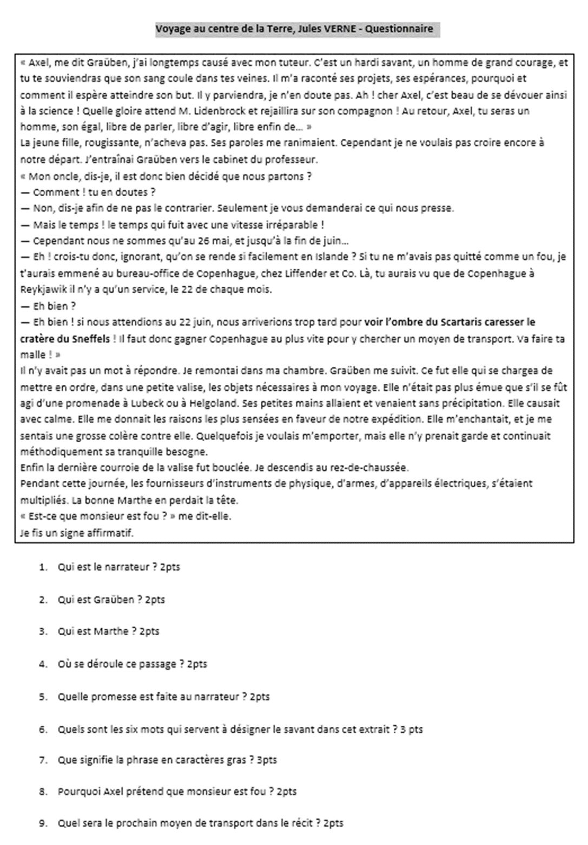

Slide 3
Questions
Qui est le narrateur ? 2 pts
Le narrateur est un jeune homme, Axel, dont l’oncle,Monsieur Lidenbrock est un grand savant, un professeur d’université, un minéralogiste. Il vit chez ce savant et participe à ses recherches. Il n’est pas particulièrement ambitieux ou courageux.
Qui est Graüben ? 2 pts
Graüben est la jeune fille dont Axel est amoureux. Elle a été adoptée par le professeur Lindenbrock. Elle est très calme, et très douce. Cependant elle est plus ambitieuse qu’Axel et rêve que le jeune homme qu’elle aime devienne un héros. Dans cet extrait, elle lui prépare ses bagages et le pousse à l’aventure en l’encourageant.
Qui est Marthe ? 2 pts
Marthe est la vieille domestique qui s’occupe du ménage et des repas chez le professeur excentrique. Elle est très dévouée à son maître, qu’elle considère comme un peu fou et en tous cas comme très exentrique. Elle cuisine d’excellents repas, selon Axel.
Où se déroule ce passage ? 2 pts
Ce passage se déroule dans la maison à colombages du professeur Lidenbrock. Cette maison se trouve dans un vieux quartie de la ville de Berlin, en Allemagne, où commence cette aventure.
Quelle promesse est faite au narrateur ? 2 pts
Graüben, la jeune fille qui aime Axel, lui promet de l’épouser à son retour de son voyage au centre de la Terre. Cette promesse est sous-entendue dans ce passage, à la ligne 12 : « libre de… ».
Quels sont les six mots qui servent à désigner le savant dans cet extrait ? 3 pts
Ce sont les mots en rouge à la page suivante.
Que signifie la phrase en caractères gras ? 3 pts
Ces mots sont « voir l’ombre du Scartaris caresser le cratère du Sneffels ». Le Sneffels est le volcan islandais où se trouve l’entrée vers le centre de la Terre, d’après le livre et le message que le professeur a déchiffré. Il faut attendre un jour précis de l’année, le jour du solstice d’été (22 juin), pour que l’ombre d’un autre sommet, le Scartaris, se projette sur ce cratère afin de désigner l’entrée aux explorateurs.
Pourquoi Axel prétend que monsieur est fou ? 2 pts
D’abord parce qu’il n’a pas envie d’entrer dans un volcan en sachant qu’il risque ses jours et que visiblement ceci n’inquiète pas son oncle.
Ensuite, parce qu’il suppose que si l’intérieur d’un volcan est chaud, l’intérieur de la Terre doit l’être aussi. Or son oncle prétend le contraire !
Quel sera le prochain moyen de transport dans le récit ? 2 pts
Les explorateurs prennent une voiture avec tout leur équipement et vont à la gare prendre le train, puis le bateau.
De multiples moyens de transport seront utilisés tout au long du récit, de la simple marche au radeau qui servira à traverser une mer souterraine…

Slide 4
Réponses
Qui est le narrateur ?
Le narrateur est un jeune homme, Axel, dont l’oncle,Monsieur Lidenbrock est un grand savant, un professeur d’université, un minéralogiste. Il vit chez ce savant et participe à ses recherches. Il n’est pas particulièrement ambitieux ou courageux, mais il est soigneux et il a l’esprit très rationnel.
Qui est Graüben ?
Graüben est la jeune fille dont Axel est amoureux. Elle a été adoptée par le professeur Lindenbrock. Elle est très calme, et très douce. Cependant elle est plus ambitieuse qu’Axel et rêve que le jeune homme qu’elle aime devienne un héros. Dans cet extrait, elle lui prépare ses bagages et le pousse à l’aventure en l’encourageant.
Qui est Marthe ?
Marthe est la vieille domestique qui s’occupe du ménage et des repas chez le professeur excentrique. Elle est très dévouée à son maître, qu’elle considère comme un peu fou et en tous cas comme très excentrique. Elle cuisine d’excellents repas, selon Axel.
Où se déroule ce passage ?
Ce passage se déroule dans la maison à colombages du professeur Lidenbrock. Cette maison se trouve dans un vieux quartier de la ville de Berlin, en Allemagne, où commence cette aventure.
Quelle promesse est faite au narrateur ?
Graüben, la jeune fille qui aime Axel, lui promet de l’épouser à son retour de son voyage au centre de la Terre. Cette promesse est sous-entendue dans ce passage, à la ligne 12 : « tu seras un homme [..], libre enfin de… ».
Quels sont les six expressions qui servent à désigner le savant dans cet extrait ?
Ce sont les expressions en rouge à la page suivante.
Que signifie la phrase en caractères gras ?
Ces mots sont « voir l’ombre du Scartaris caresser le cratère du Sneffels ». Le Sneffels est le volcan islandais où se trouve l’entrée vers le centre de la Terre, d’après le livre et le message que le professeur a déchiffré. Il faut attendre un jour précis de l’année, le jour du solstice d’été (22 juin), pour que l’ombre d’un autre sommet, le Scartaris, se projette sur ce cratère afin de désigner l’entrée aux explorateurs.
Pourquoi Axel prétend que monsieur est fou ?
D’abord parce qu’il n’a pas envie d’entrer dans un volcan en sachant qu’il risque ses jours et que visiblement ceci n’inquiète pas son oncle.
Ensuite, parce qu’il suppose que si l’intérieur d’un volcan est chaud, l’intérieur de la Terre doit l’être aussi. Or son oncle prétend le contraire !
Quel sera le prochain moyen de transport dans le récit ?
Les explorateurs prennent une voiture avec tout leur équipement et vont à la gare prendre le train, puis le bateau.
De multiples moyens de transport seront utilisés tout au long du récit, de la simple marche au radeau qui servira à traverser une mer souterraine.

Slide 5
Je sortis de ma chambre. Je pensai que mon air défait, ma pâleur, mes yeux rougis par
l’insomnie, allaient produire leur effet sur Graüben et changer ses idées.
« Ah ! mon cher Axel, me dit-elle, je vois que tu te portes mieux et que la nuit t’a calmé.
— Calmé ! » m’écriai-je.
5 Je me précipitai vers mon miroir. Eh bien ! j’avais moins mauvaise mine que je ne le suppo-
sais. C’était à n’y pas croire.
« Axel, me dit Graüben, j’ai longtemps causé avec mon tuteur. C’est un hardi savant, un
homme de grand courage, et tu te souviendras que son sang coule dans tes veines.
Il m’a raconté ses projets, ses espérances, pourquoi et comment il espère atteindre son but.
10 Il y parviendra, je n’en doute pas. Ah ! cher Axel, c’est beau de se dévouer ainsi à la
science ! Quelle gloire attend M. Lidenbrock et rejaillira sur son compagnon ! Au retour,
Axel, tu seras un homme, son égal, libre de parler, libre d’agir, libre enfin de… »
La jeune fille, rougissante, n’acheva pas. Ses paroles me ranimaient. Cependant je ne
voulais pas croire encore à notre départ. J’entraînai Graüben vers le cabinet du professeur.
15 « Mon oncle, dis-je, il est donc bien décidé que nous partons ?
— Comment ! tu en doutes ?
— Non, dis-je afin de ne pas le contrarier. Seulement je vous demanderai ce qui nous presse.
— Mais le temps ! le temps qui fuit avec une vitesse irréparable !
— Cependant nous ne sommes qu’au 26 mai, et jusqu’à la fin de juin…
20 — Eh ! crois-tu donc, ignorant, qu’on se rende si facilement en Islande ? Si tu ne m’avais
pas quitté comme un fou, je t’aurais emmené au bureau-office de Copenhague, chez Liffender
et Co. Là, tu aurais vu que de Copenhague à Reykjawik il n’y a qu’un service, le 22 de cha-
que mois.
— Eh bien ?
25 — Eh bien ! si nous attendions au 22 juin, nous arriverions trop tard pour voir l’ombre du
Scartaris caresser le cratère du Sneffels ! Il faut donc gagner Copenhague au plus vite
pour y chercher un moyen de transport. Va faire ta malle ! »
Il n’y avait pas un mot à répondre. Je remontai dans ma chambre. Graüben me suivit. Ce fut
elle qui se chargea de mettre en ordre, dans une petite valise, les objets nécessaires à mon
30 voyage. Elle n’était pas plus émue que s’il se fût agi d’une promenade à Lubeck ou à
Helgoland. Ses petites mains allaient et venaient sans précipitation. Elle causait avec
calme. Elle me donnait les raisons les plus sensées en faveur de notre expédition. Elle
m’enchantait, et je me sentais une grosse colère contre elle. Quelquefois je voulais
m’emporter, mais elle n’y prenait garde et continuait méthodiquement sa tranquille besogne.
35 Enfin la dernière courroie de la valise fut bouclée. Je descendis au rez-de-chaussée.
Pendant cette journée, les fournisseurs d’instruments de physique, d’armes, d’appareils
électriques, s’étaient multipliés. La bonne Marthe en perdait la tête.
« Est-ce que monsieur est fou ? » me dit-elle.
Je fis un signe affirmatif.
40 « Et il vous emmène avec lui ? »
Même affirmation.
« Où cela ? » dit-elle.
J’indiquai du doigt le centre de la terre.
« À la cave ? s’écria la vieille servante.
45 — Non, dis-je enfin, plus bas ! »
Le soir arriva. Je n’avais plus conscience du temps écoulé.

